Slide 1
Empreendimentos Estratégicos
Infraero
Senado Federal
Comissão de Desenvolvimento Regional e Turismo
14 de Maio de 2014

Slide 2

Agenda
Mapa Aeroportos COPA
Investimento em Aeroportos COPA
Terminal de Passageiros SBCF – Confins
Terminal de Passageiros 3 SBCF – Confins
Terminal de Passageiros SBCY - Cuiabá
Terminal de Passageiros SBCT – Curitiba
Terminal Passageiros SBFZ – Fortaleza
TPS 1 SBGL - Rio de Janeiro / Galeão
TPS 2 SBGL - Rio de Janeiro / Galeão
Terminal Passageiros SBEG – Manaus
Terminal de Passageiros SBPA – Porto Alegre
Terminal Passageiros SBSV – Salvador
Terminal de Passageiros SBNT – Augusto Severo / Natal
2011-2014

Slide 3
Mapa Aeroportos COPA
Fortaleza – Ampliação TPS e
Terminal Remoto Temporário
Manaus – Ampliação TPS
Salvador – Nova Torre de Controle
Cuiabá – MOP
Salvador – Ampliação do Pátio
Cuiabá – Ampliação TPS
Salvador – Reforma do TPS
Confins – Ampliação TPS
Confins – Ampliação Pista e Pátio
Confins – TPS 3/TAG
Curitiba – Restauração Pista
Curitiba – Ampliação Pátio
Curitiba – Ampliação TPS
Galeão – Reforma TPS 1 e TPS 2
Ação concluída
Em execução
Galeão – Recuperação Pista e Pátio
Porto Alegre – MOP
Porto Alegre – Ampliação Pátio
Porto Alegre – Ampliação TPS 1 – 1ª fase

Slide 4
Investimento em Aeroportos COPA
12 Aeroportos
26 Intervenções
12 Terminais de Passageiros
9 Pistas e/ou Pátios
1 Torre de Controle
4 MOP’s
2011-2014
Investimento Copa (2011-2014) R$ 3,08 bi
Investimento Pós 2014 R$ 184,98 mi
Investimento Total R$ 3,27 bi

Slide 5
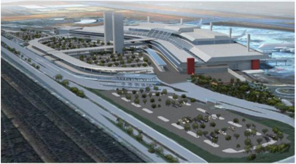
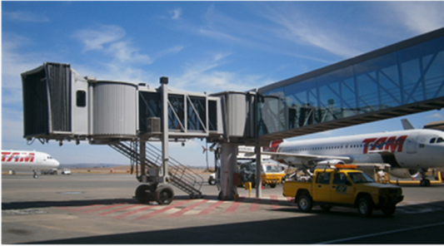
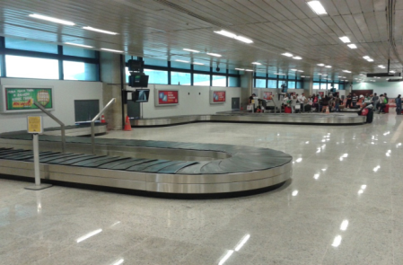
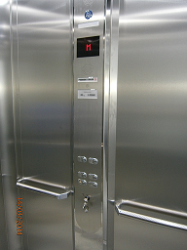
Terminal de Passageiros SBCF – Confins
Benefício Entregue até a Copa do Mundo - conclusão em maio/2014
  Ampliação e reforma do saguão de embarque;
  09 pontes novas (substituídas);
  Equipamentos (elevadores, escadas rolantes);
  Ampliação das salas de embarque;
  Ampliação da sala de desembarque internacional;
  Cobertura da antiga via de acesso (aumentando o saguão);
  Novos acessos de embarque e 02 novos banheiros no saguão;
  Novo terraço panorâmico com praça de alimentação;
  Novas áreas administrativas.
Novas pontes de Embarque
Esteiras de bagagem - desembarque
Novos elevadores

Slide 6
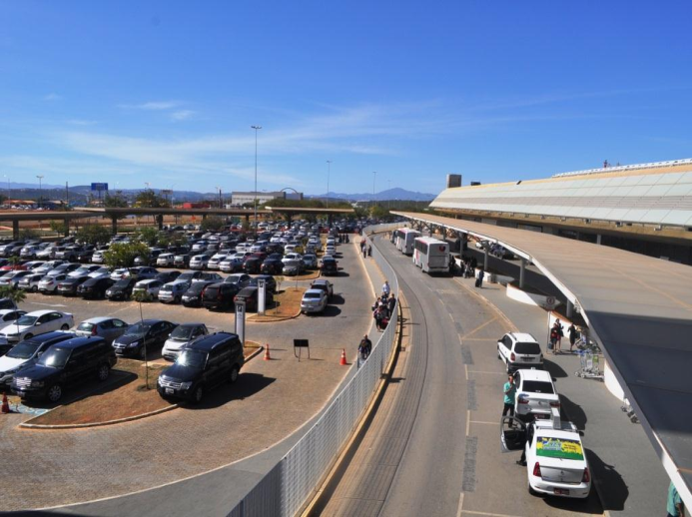
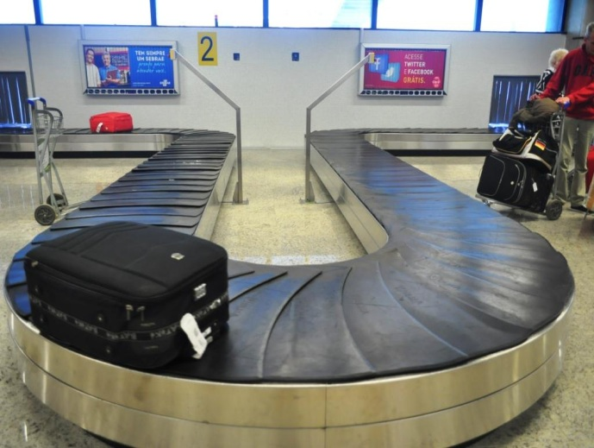
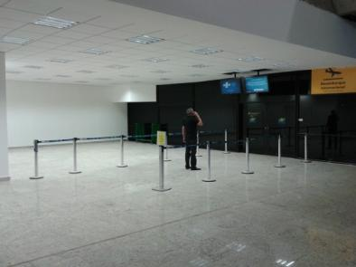
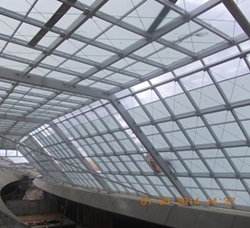
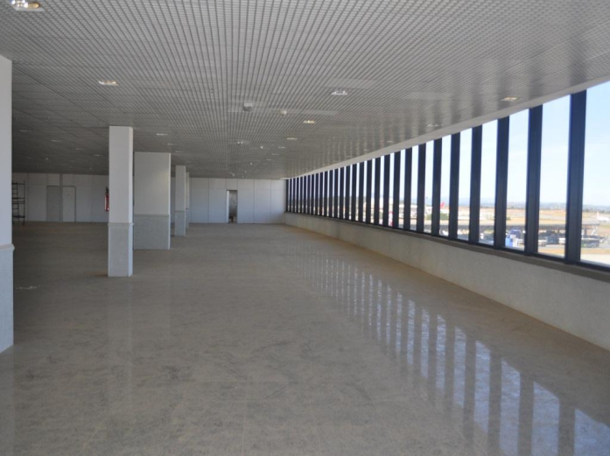
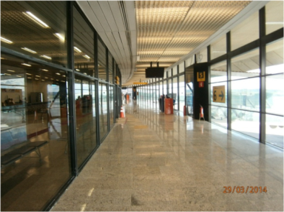
Terminal de Passageiros SBCF – Confins
Acesso viário e estacionamento
Novas esteiras
Saguão desembarque internacional
Cobertura – ampliação saguão
Terraço c/ praça de alimentação
Piso corredor de embarque

Slide 7
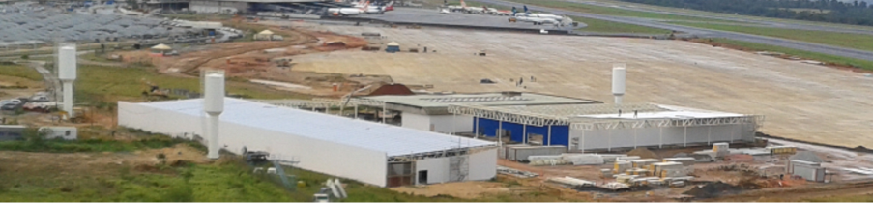
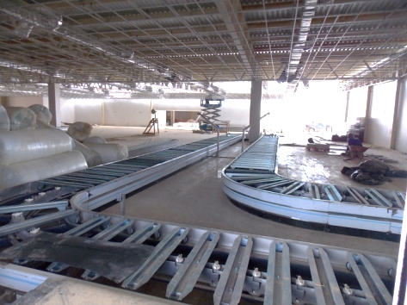
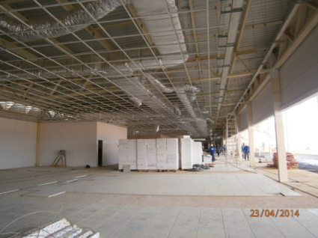
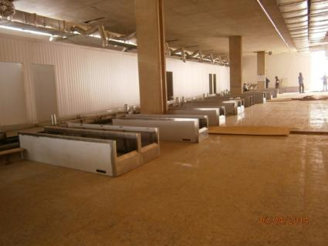
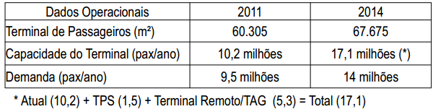
Terminal de Passageiros 3 SBCF – Confins
Benefício a ser entregue até a Copa do Mundo - conclusão em maio/2014

Slide 8
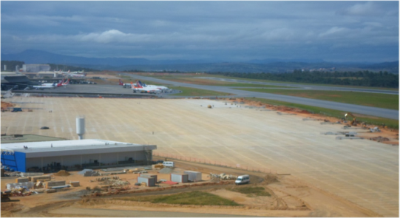
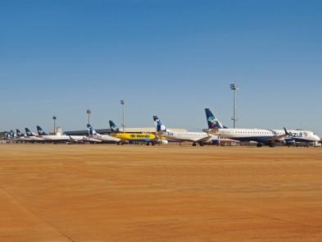
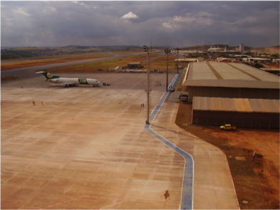
Pátio de Aeronaves SBCF – Confins
  Benefício a ser entregue até a Copa do Mundo – conclusão maio/2014
  Pátio 3 – concluído em fevereiro/2014
  Pátio 02 – concluir sinalização até maio/2014
  Junção entre Pátio 01 e Pátio 02 – concluir até maio/2014
Pátio 2
Pátio 3 - TECA
Pátio 3 - TECA

Slide 9
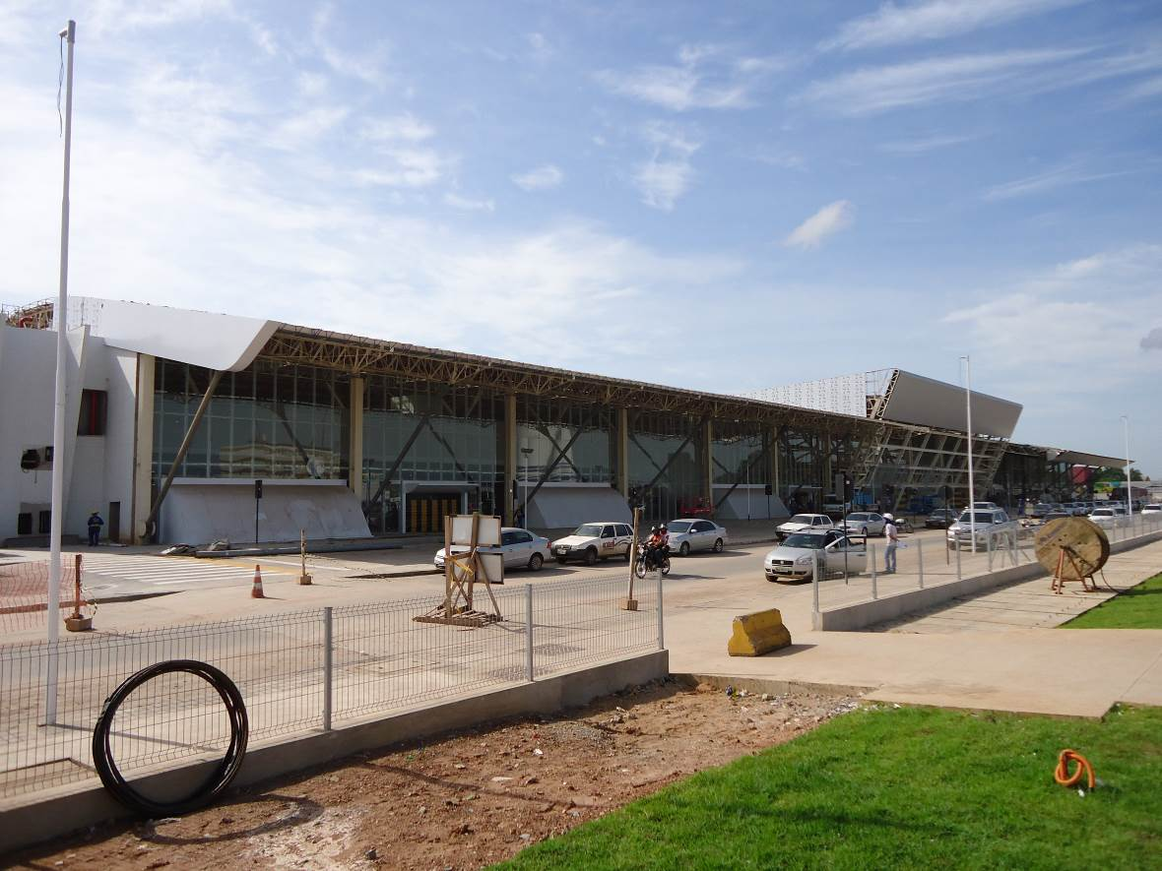
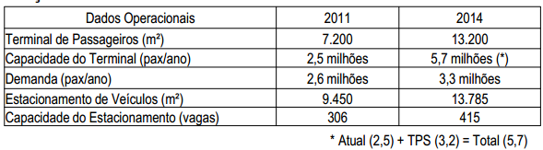
Terminal de Passageiros SBCY - Cuiabá
  Benefício a ser entregue até a Copa do Mundo - conclusão em maio/2014
  Ampliação da capacidade de desembarque e liberação do embarque doméstico no piso superior
    Esteiras de bagagem;
    Estação de banheiros no desembarque doméstico;
    Sala de embarque doméstico no piso superior;
    Três pontes de embarque doméstico;
    Esteiras coletoras dos check-ins e carrosséis de bagagens;
    Duplicação da via em frente ao Terminal;
    Elevadores e escadas rolantes;

Slide 10
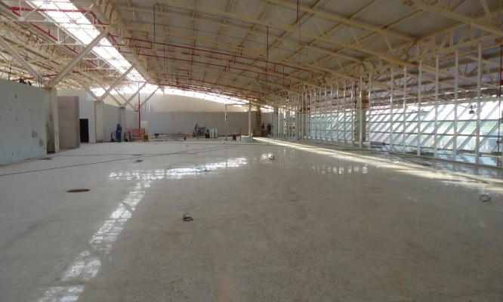
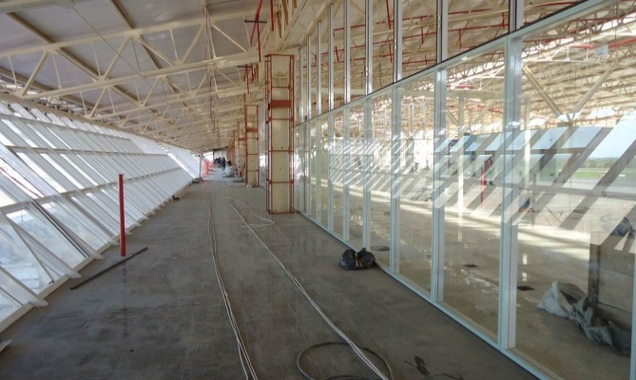
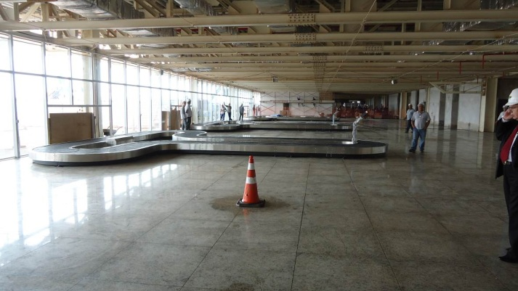
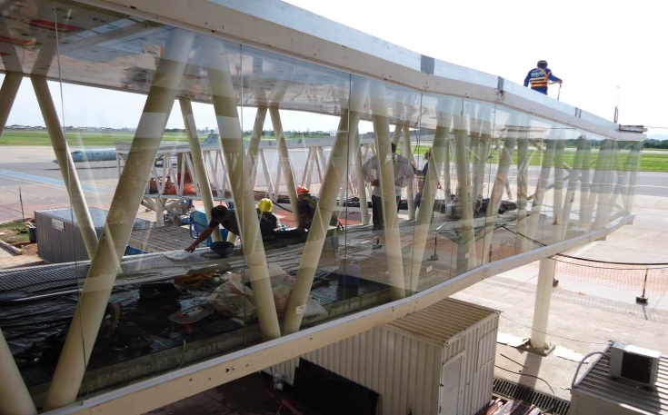
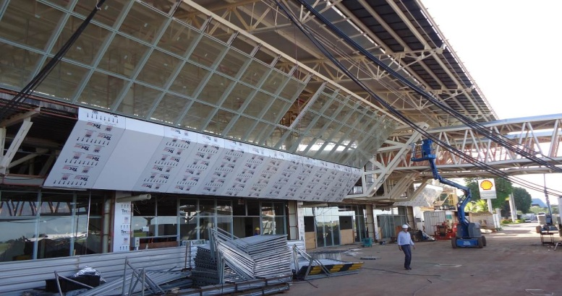
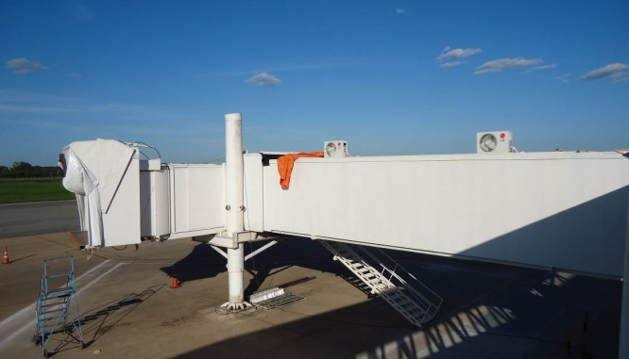
Terminal de Passageiros SBCY - Cuiabá
Embarque doméstico
Conector Embarque Doméstico
Esteiras de Bagagem - Desembarque
Túnel de Embarque
Instalação de vidros da fachada AR
Pontes de Embarque

Slide 11
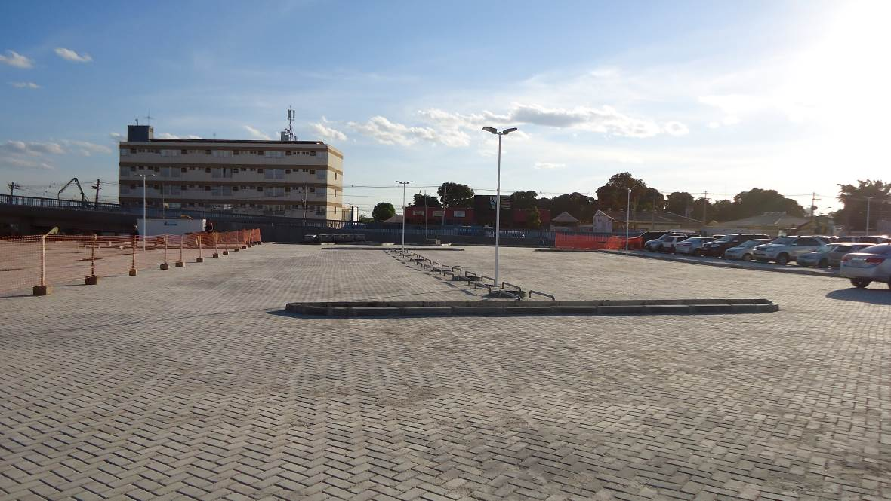
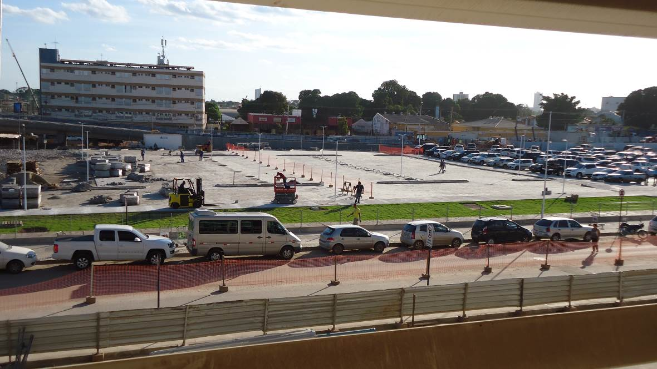
Terminal de Passageiros SBCY - Cuiabá
  Benefício entregue
  Ampliação do estacionamento de veículos

Slide 12
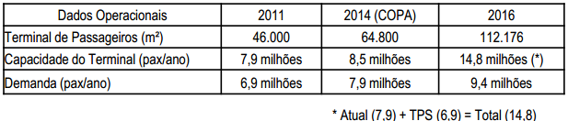
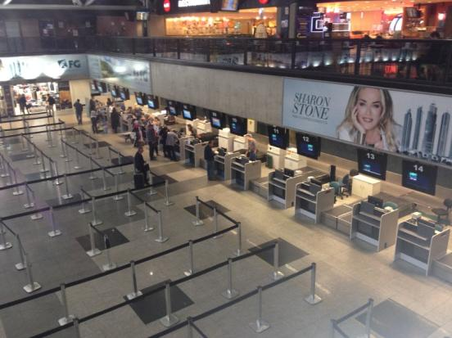
Terminal de Passageiros SBCT – Curitiba
  Benefício Entregue até a Copa do Mundo – conclusão em maio/2014
  Desembarque remoto;
  Embarque remoto 03;
  Reforma e modernização do terminal existente;
  Ampliação do Pátio de Aeronaves;
  Restauração da Pista.
Saguão com novos balcões de check-in

Slide 13
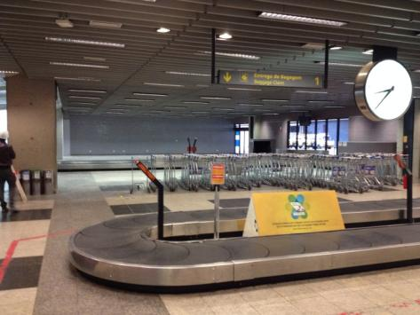
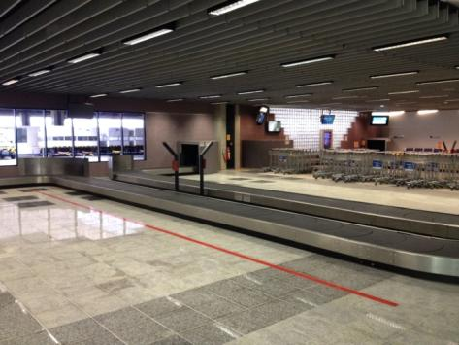
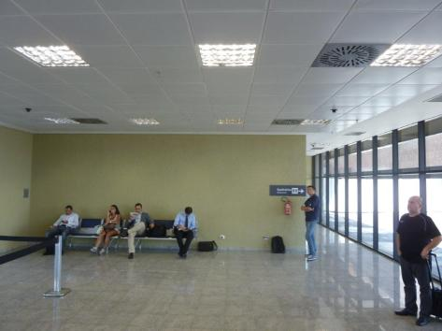
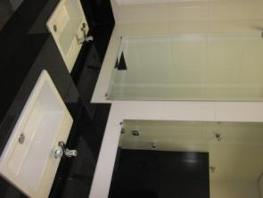
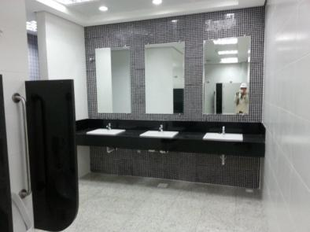
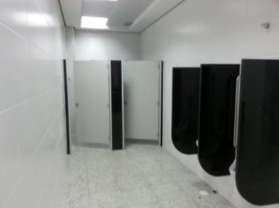
Terminal de Passageiros SBCT – Curitiba
Sala de desembarque internacional, operando como doméstico, com novo portão de desembarque remoto e com o reposicionamento de esteira de bagagem em local definitivo.
Sanitários sala de desembarque

Slide 14
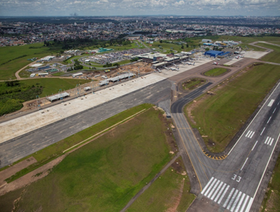
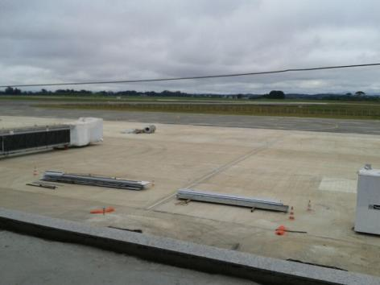
Pátio de Aeronaves SBCT – Curitiba
  Benefício a ser entregue até a Copa do Mundo – conclusão em maio/2014
  Ampliação do Pátio de Aeronaves – área de 84,1 mil m² para 143,9 mil m².

Slide 15
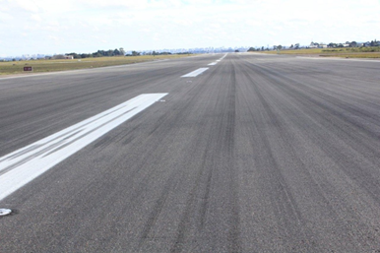
Pista de Pouso e Decolagem SBCT – Curitiba
  Benefício Entregue até a Copa Mundo - concluído em junho/2012
  Restauração da pista de pouso e decolagem e taxiway.
100% Concluído

Slide 16
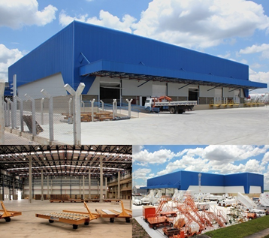
Terminal de Cargas SBCT – Curitiba
  Reforma e ampliação do Terminal de Cargas – ampliação de 12.000 m² para 17.000 m².
100% Concluído

Slide 17
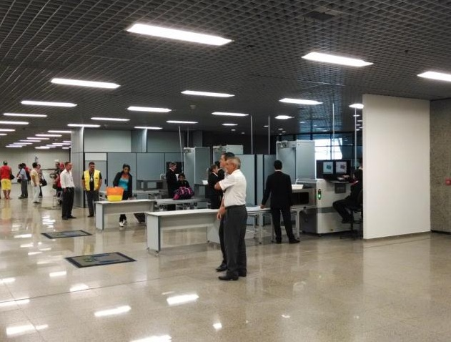
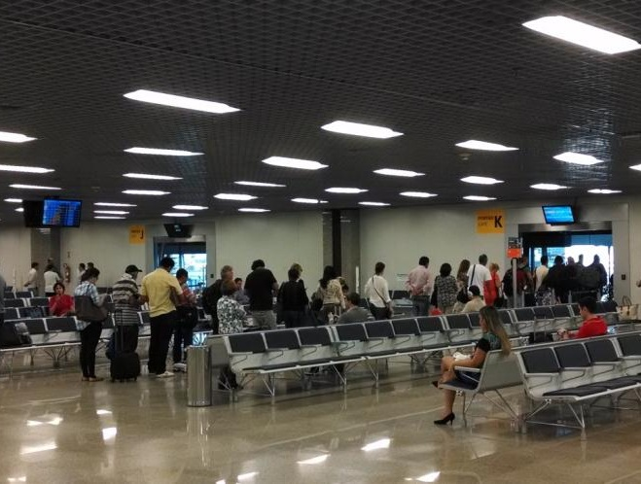
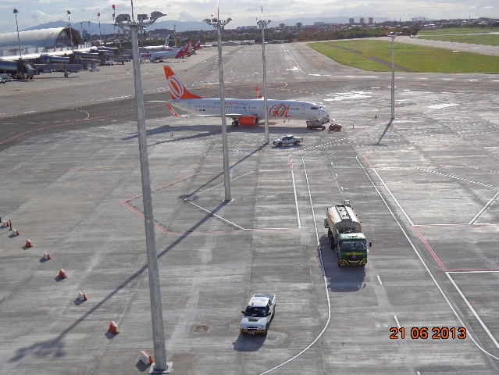
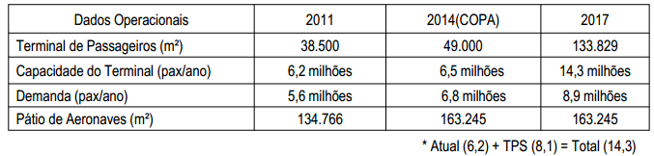
Terminal Passageiros SBFZ – Fortaleza
Benefícios Entregues até a Copa do Mundo
  Ampliação de 28.625m² de Pátio de Aeronaves; (concluído em maio/13)
  Ampliação de 4.625m² de área de equipamentos de rampa; (concluído em maio/13)
  Ampliação da sala de embarque doméstico em 1.350m²; (concluído em março/14)
  Nova área de 1.200m² do Terminal Remoto Temporário. (maio/14)
Acesso ao embarque e canais de inspeção
Portões de embarque
Ampliação Pátio de Aeronaves

Slide 18
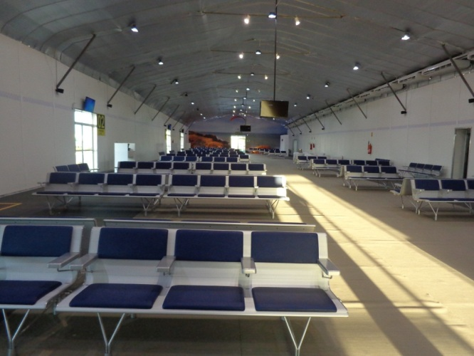
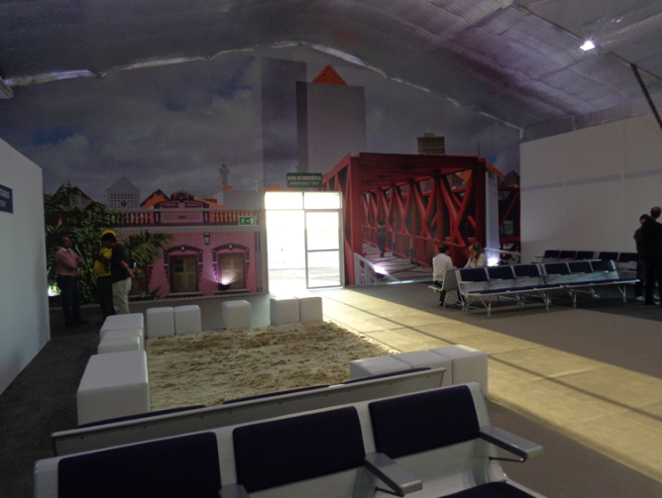
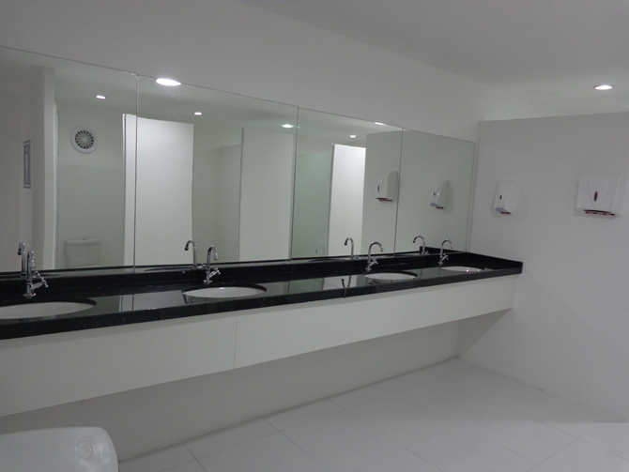
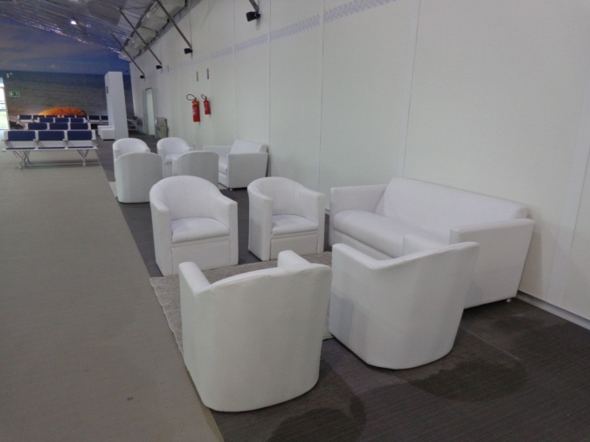
Terminal Passageiros SBFZ – Fortaleza
Nova área de 1.200m² do Terminal Remoto Temporário.

Slide 19
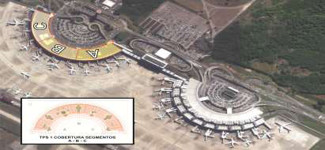
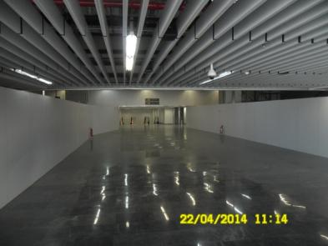


TPS 1 SBGL - Rio de Janeiro / Galeão
  Benefício Entregue até a Copa do Mundo – conclusão em maio/2014
  Reforma e modernização Setor A
    Área de check-in – embarque público;
    Pavimento de desembarque – concluído em fevereiro/2014
Escopo Copa do Mundo
Área de embarque
Escadas e rolante da área restrita
Saguão de desembarque

Slide 20



TPS 2 SBGL - Rio de Janeiro / Galeão
  Benefício a ser entregue até a Copa do Mundo – conclusão em maio/2014
  Sala restrita de desembarque – 4 carrosséis novos de transporte de bagagem
  Complementação da Obra Civil 1ª Etapa;
  2ª Etapa (A) - Ar condicionado
  2ª Etapa (B) - Instalações Elétricas;
  3ª Etapa - Sistemas Eletrônicos e TI
  4ª Etapa - Sistema de Transporte de Bagagens;
    Fase I - instalação dos equipamentos nos setores A e B – concluído em janeiro/2014;
    Sinalização visual – concluído em setembro/2013;
    Pavimento de embarque – concluído em janeiro/2014.
Desembarque doméstico
Desembarque internacional
Meio fio com forro da calçada

Slide 21






TPS 2 SBGL - Rio de Janeiro / Galeão
Inspeção embarque internacional
Saguão
Sala de embarque
Check-in internacional
Sala de embarque
Sala de embarque

Slide 22


PPD e Pátio SBGL - Rio de Janeiro / Galeão
  Benefício Entregue até a Copa do Mundo - concluído em março/2014
  Recuperação e revitalização dos sistemas de pistas e pátios;
  Alargamento de interseções.
100% Concluído

Slide 23



Terminal Passageiros SBEG – Manaus
Benefício Entregue até a Copa do Mundo – conclusão maio/2014
  Saguão público de embarque;
  Ampliação Saguão público de desembarque;
  29 Balcões de check-in do Lado Oeste;
  9 Balcões de check-in internacional;
  Salas de desembarque:
    Internacional remoto ;
    Doméstico (ampliação leste);

Slide 24



Terminal Passageiros SBEG – Manaus
Benefício Entregue até a Copa do Mundo – conclusão maio/2014
  Salas de embarque:
    Internacional e Internacional remoto (ampliação oeste);
    Doméstico (ampliação leste e ala oeste);
  2 novas pontes de embarque;
  Corredor de Acesso;
  Ampliação Estacionamento;
    Área de 25,6 mil m² para 192,4 mil m²;
    Número de vagas de 772 para 2.670.
  Aumento da quantidade de Equipamentos
ESTACIONAMENTO
CAPACIDADE/ AMBIENTE | ATUAL | 2014
Vagas | 772 | 2.670
Área (m²) | 25.608 | 192.431

Slide 25






Terminal Passageiros SBEG – Manaus
Fachada, meio fio
Guarita Estacionamento
Sala de Desembarque
Terraço
Imigração / Controle Passaporte

Slide 26
Terminal Passageiros SBEG – Manaus
Benefício a ser Entregue em 2014 (Pós-Copa) – conclusão em setembro/2014
  Ampliação do Saguão público do desembarque;
  Reforma das salas de embarque existentes;
  Reforma da sala do desembarque doméstico;
  57 Balcões de check-in restantes;
  Aumento da quantidade de equipamentos.
EQUIPAMENTOS
EQUIPAMENTO | ATUAL | META COPA | PÓS COPA
Esteiras de Restituição de Bagagem | 4 | 5 | 11
Escadas Rolantes | 2 | 12 | 13
Elevadores | 1 | 10 | 16
Balcões Check-in | 36 | 38 | 87
Balcões DPF (Imigração) | 4 | 24 | 24
Aparelhos Raios-X (Bagagens Mão) | 5 | 5 | 9
Pontes de Embarque | 6 | 8 | 8

Slide 27



Terminal de Passageiros SBPA – Porto Alegre
  Benefício Entregue até a Copa do Mundo - concluído em janeiro/2012
  Implantação de módulo operacional
    Aumento de 1.460m² de área na sala de embarque e check-in;
Área de check-in
Ampliação da sala de embarque
100% Concluído

Slide 28

Terminal Passageiros SBSV – Salvador
Benefícios Entregues até a Copa do Mundo – conclusão maio/2014
  Pavimento Térreo:
    Ampliação da sala de embarque doméstico remoto de 218 m² para 573 m²;
    Área Nova do Embarque remoto reversível (embarque doméstico e internacional);
    Unidades comerciais próximas ao novo elevador panorâmico e escadas rolantes que ligam térreo e o 1º pavimento;
  1º Pavimento:
    Reforma da rampa de acesso ao embarque doméstico;
    Ilha de Check-in
  2º Pavimento:
    Auditório externo;
    Banheiros do mirante;
    Áreas comerciais do mirante (acesso ao saguão do mirante e as unidades comerciais);
    Áreas operacionais no mirante para uso da Polícia Federal, Juizados e sala AIS.

Slide 29

Terminal Passageiros SBSV – Salvador
  Ilhas de check-in

Slide 30




Terminal Passageiros SBSV – Salvador
Embarque doméstico
Rampa de acesso ao embarque
Escada rolante acesso ao Mirante
Escada rolante elevador do check-in

Slide 31

Terminal Passageiros SBSV – Salvador
EQUIPAMENTOS
EQUIPAMENTO | ATUAL | META COPA | PÓS COPA
Esteira Restituição Bagagens (Substituição) | 6 | 7 | 7
Escadas Rolantes (Reforma e Substituição) | 10 | 12 | 12
Elevadores (Reforma e Substituição) | 9 | 9 | 9
Balcões Check-in | 58 | 67 | 72
Balcões PF (Imigração) | 5 | 10 | 10
Aparelhos Raios-x (Bagagens mão) | 11 | 16 | 16
Pontes de Embarque | 11 | 11 | 11
Capacidade Passageiros (Milhões Pax./Ano) | 13,0 | - | 13,0

Slide 32

Pátio de Aeronaves SBSV – Salvador
Benefício Entregue até a Copa do Mundo – concluído em setembro/2013
  Ampliação do pátio de aeronaves:
    Área de 79,6 mil m² para 91,4 mil m².
    Em homologação pela ANAC até maio/14
100% Concluído
Ampliação do pátio de aeronaves

Slide 33


Torre de Controle SBSV – Salvador
Benefício a ser Entregue até a Copa do Mundo - conclusão em maio/2014
  Obras civis da nova Torre de Controle;
  Instalação de equipamentos ficarão a cargo do DECEA.
Obras civis torre de Controle (TWR)

Slide 34




Terminal de Passageiros – SBNT - Augusto Severo - Natal

